Slide 1
STONEHENGE

Slide 2
UVOD
Da bom v svoji nalogi pisal o Stonehengeu, sem se odločil zato, ker me kraji katerih namen ni razjasnjen, zelo zanimajo in privlačijo.
Moj namen je, da Stonehenge predstavim sošolcem. Verjamem, da so zanj že slišali, vendar ga najbrž malokdo natančneje pozna.
Preden pa karkoli povemo o Stonehengeu, je treba dodati, da Stonehenge ni edinstven pojav, ampak so skupine velikih skal in kamniti venci, ki so razsejani po vsem svetu. Vendar pa so prav zahodnoevropski tisti, ki izstopajo, in sicer s svojo starostjo (in velikostjo). Tako, na primer, se v francoskem Le Menecu vleče več kilometrov dolga veriga stoječih kamnov, imenovanih Carnac. Vseh skupaj jih je okoli 3 000, pravi »šok« pa doživimo, ko izvemo, da jih je bilo nekoč kar 10 000!
Poleg Carnaca so znani še kamniti gomili Newgrange na Irskem, Bougon v Franciji ter kamniti venec Avebury v Angliji (nahaja se blizu Stonehenge-a).
2

Slide 3
STONEHENGE
Stonehenge se nahaja v jugozahodni Angliji in sodi med megalitske spomenike ( iz grščine: megas – velik, lithos – kamen ). Zgrajen je iz dveh vrst peščenca, eden, imenovan modrikasti peščenec, izvira iz Wallesa.
Vseh kamnov, ki so sestavljali Stonehenge, je bilo približno 162, vendar jih je danes mnogo manj. Največji kamni tehtajo do 45 ton ( toliko tehta 9 slonov ) in v širino merijo do 7 metrov. Premer kroga, v katerem se nahaja Stonehenge, meri približno 200 metrov.
Ime Stonehenge je anglosaškega izvora, pomeni pa »kamnite vislice« oziroma »viseče kamne«.
Prvi zapisi o Stonehengeu izvirajo iz začetka 12. stoletja, njihov avtor pa je Geoffrey Manmouthski, ki Stonehenge poimenuje kar »Ples velikanov«. Verjetno zaradi zgodbe, ki pripoveduje, da je kralj Aurelius Ambrosius želel postaviti spomenik svojim padlim vojakom (pobil jih je Anglosas Hengest). Za pomoč je prosil čarovnika Merlina. Ta mu je rekel, da na Irskem stojijo veliki kamni (imenovani Giant's Dance), ki bi jih lahko postavil kot spomenik. Kralj se je strinjal in Merlin je kamne (po zraku) spravil na kraj, kjer stojijo še danes – Stonehenge.
3

Slide 4
NAMEN GRADNJE:
O namenu in uporabi Stonehengea se pojavlja veliko teorij, nekatere bolj, druge pa manj verjetne.Vsakdo priznava tisto, ki je njemu najbolj všeč, zato jih ne bom utemeljeval, ampak le predstavil.
Prva, najbolj poznana in priznana je gotovo tista ki trdi, da je bil Stonehenge obredno shajališče in pokopališče. Pojavila se je ko so v Aubreyevih luknjah odkrili ostanke žarnih pokopov.
Drugo teorijo je postavil John Aubrey ( po njem so poimenovali luknje). Trdil je, da so vsi kamniti krogi druidski templji (druidi so bili keltski svečeniki). Ta teorija je bila najbolj popularna v 17. stoletju, bila pa je navdih za veliko romantičnih ustvarjalcev (čeprav so se druidi pojavili šele nekaj sto let po propadu Stonehengea. Nekateri njegovi pristaši so začeli trditi, da je žrtveni kamen pravzaprav oltar, na katerem so potekala darovanja.
V zadnjem času se pojavlja tudi teorija, da je bil Stonehenge nekakšen starodavni astronomski observatorij, saj je ob zimskem in poletnem solsticiju (oziroma sončnem obratu) mogoče opazovati vzhode in zahode Sonca in Meseca.
Vsekakor pa ne smemo pozabiti na teorijo, ki je najbolj pri srcu oboževalcem znanstvene fantastike. Ta trdi, da so Stonehenge zgradili Nezemljani, da bi se po njem orientirali pri pristajanju na Zemlji.
4

Slide 5
POTEK GRADNJE:
Stonehenge je zgrajen iz dveh vrst peščenca: eden izvira iz valižanskega gorovja Prescelly Moutains (imenuje se »bluestone«), drugi pa iz kraja Marlborough Downs. Gorovje Prescelly Moutains je od Stonehengea oddaljeno kar 200 km, tako, da je bilo prenašanje kamnov kar velik zalogaj (še posebej, če upoštevamo, s kakšnimi orodji so si pomagali).
Po vsej verjetnosti so kamne s pomočjo sani in valjev prinesli do valižanske obale in jih odpeljali po reki Severn navzgor, jih raztovorili in spet na saneh odpeljali v notranjost dežele. Enak postopek so uporabili za kamne iz Marlborough Downsa, le da jih niso pretovarjali na splave in spet nazaj.
Kamne, ki so jih prepeljali do gradbišča, so zvrnili v luknje.Te jame so imele eno stran navpično, drugo pa nagnjeno, da je kamen zdrsnil vanjo. Nato so začeli kamen s pomočjo vrvi dvigovati do navpičnice, luknjo pa so sproti zasipavali. Ta postopek je bil uporaben le za pokončne kamne.
Prečne kamne so na vrh stoječih dvignili s pomočjo lesenih odrov, ki so jih postopno zviševali, dokler niso dosegli želene višine.
Graditelji pa niso bili le iznajdljivi, ampak so mislili tudi na čas, ko bo Stonehenge že zgrajen. Prav z namenom, da bi bile trilitske konstrukcije bolj trdne in zanesljive, so pokončne kamne izklesali tako, da so imeli na vrhu izboklinico, ki se je natančno ujemala z vdolbinico na spodnji strani vodoravnih kamnov.
5

Slide 6
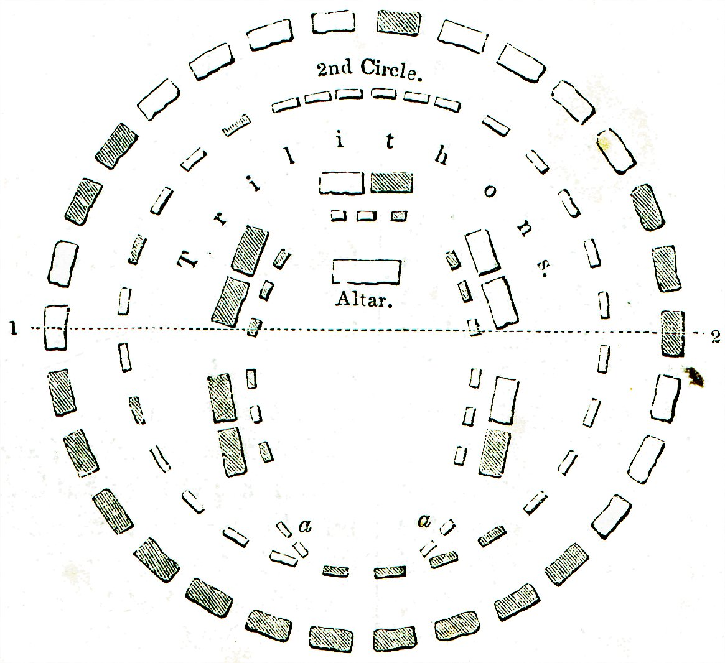
SESTAVA:
KROG IZ MODREGA KAMNA
MEGALITI
OLTAR
STONEHENGE
6

Slide 7
KROG IZ MODREGA KAMNA - To je krog manjših kamnov modrikastega peščenca. Bilo naj bi jih 82.
MEGALITI - Beseda označuje spomenike, ki so zgrajeni iz velikih kamnov in skal. Prihaja iz grščine, pomeni pa velik kamen
OLTAR – Namenjen je bil verjetno daritvam bogu ali bogovom
STONEHENGE - Ime Stonehenge je anglosaškega izvora, pomeni pa »kamnite vislice« oziroma »viseče kamne«.
7

Slide 8
ČAS GRADNJE:
Okoli leta 3100 pr.n.št. so zgradili okop in jarek ter izkopali t.i. Aubreyeve luknje (okoli leta 2700 pr.n.št.) v katerih so arheologi odkrili ostanke žarnih pokopov. Malo po izkopu Aubreyevih lukenj je kraj opustel.
Okrog leta 2200 pr.n.št. ( v različnih virih so različni podatki, vendar so omejeni na obdobje od 2400 pr.n.št. do 2100 pr.n.št.) so okoli središča postavili dva kroga iz modrikastega peščenca, vendar so čez približno 100 let kamne zunanjega kroga nadomestili z drugo vrsto peščenjaka, ki izvira iz 30 km oddaljenega kraja Marlborough Downs. Okoli leta 2150 pr.n.št. so začeli utrjevati prihodišče. V tem času bi utegnila biti postavljena še petna kamna.
Okoli leta 1500 pr.n.št. so bile izkopane luknje Y in Z. Prihodišče je bilo do konca speljano med letoma 1200 in 1000 pr.n.št.. Kraj je opustel okoli leta1100 pr.n.št., v času poljedelskih skupnosti.
Iz vseh navedenih podatkov je razvidno, da je bil Stonehenge grajen v dveh obdobjih: ob koncu neolitika in ob začetku bronaste dobe.
V neolitiku so se ljudje že stalno naselili in gradili mestom podobne naselbine. Bili so poljedelci in živinorejci. Začeli so razvijati keramično obrt in tkalstvo. Izpopolnjevati so začeli tudi loke, harpune, trnke, motike ter druga orožja in orodja. Živeli so v rodovih. Rodovi so se združevali plemena, plemena pa v plemenske zveze.
V bronasti dobi so začeli ljudje za izdelavo orodij in orožij uporabljati zlitino bakra in kositra (10-30% kositra in 70-90% bakra). Začeli sta se razvijati obrt in menjalna trgovina, pojavljati pa so se začele premoženjske razlike med ljudmi. Pojavila se je kultura žarnih grobišč.
8

Slide 9
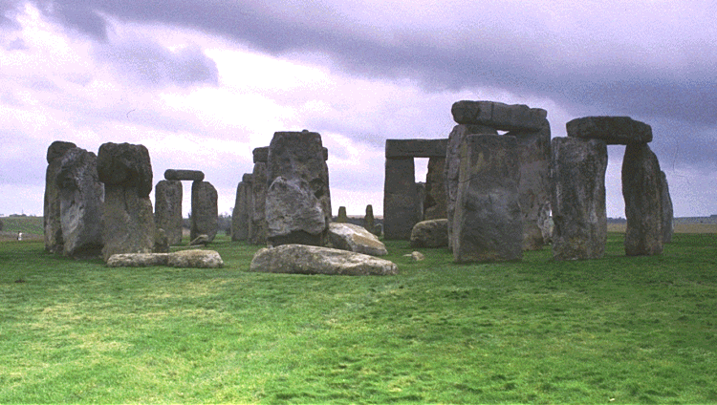
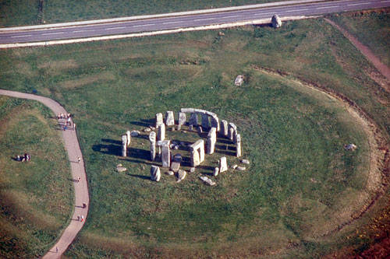
Arheologi trdijo, da je znameniti Stonehenge zgradila družina iz Welsa.
Kemijske analize 4.300 let starih zob sedmih ljudi, ki so jih odkrili na področju Boscombe Down, Wiltshire, so pokazale, da prihajajo iz jugozahodnega dela Walesa ali jezera District.
Ker so kamni Stonehengea iz modre galice, pomeni, da so jih prinesli z gorovja Preseli v Pembrokeshiru, zato so strokovnjaki še toliko bolj prepričani v to, da so bili graditelji Stonehengea prebivalci Walesa.
9

Slide 10
¸ZAKAJ JE SVETOVNA ZNAMENITOST:
Stonehenge je začel nastajati že v 4. tisočletju pr.Kr., torej je starejši od velikih egipčanskih piramid pri Gizi. Preživel je silovita rimska osvajanja, mračni srednji vek, ko je Cerkev preganjala čarovnice, obdobje romantike, v katerem so mu laični ljubitelji arheologije prizadejali več škode kot koristi, 1. in 2. svetovno vojno, pa tudi 20. stoletje, ko so neznani vandali po njem pisali politično usmerjene grafite.
Vendar pa stoji že 5 000 let in še kar kljubuje človeški uničevalnosti. Njegovi graditelji so opravili veliko delo, pa tudi njihova natančnost, vztrajnost in iznajdljivost so lastnosti, po katerih bi se morali zgledovati.
10

Slide 11
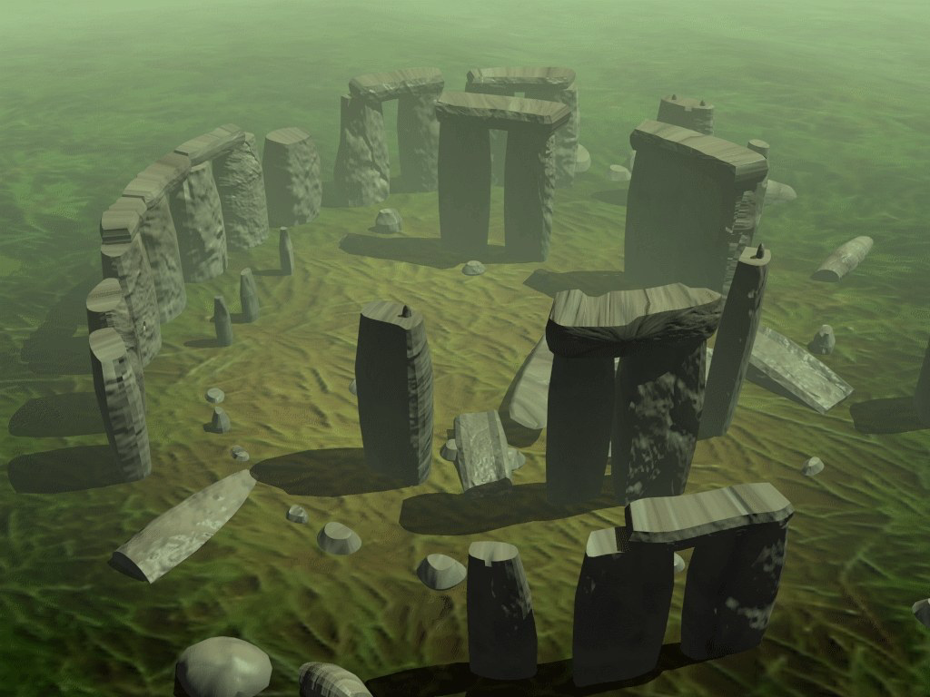
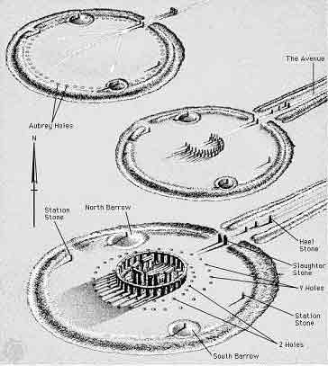
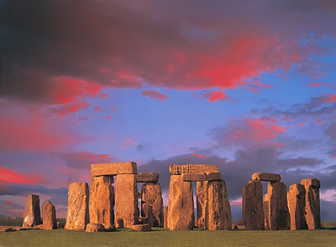
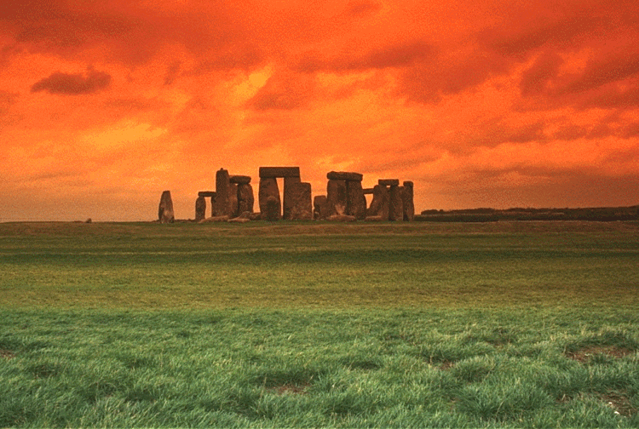
11

Slide 12
VIRI:
http://www.exn.ca/mysticplaces/Stonehenge.asp
http://www.dijaski.net/?stran=zgo&sub=ref – STONEHENGE
UMETNOSTNA ZGODOVINA; Nataša Golob; DZS Ljubljana 2004
12

Slide 13
KAZALO:
UVOD……………………………………………………….2
STONEHENGE……………………………………………3
NAMEN GRADNJE……………………………………….4
POTEK GRADNJE………………………………………..5
ZANIMIVOST………………………………………………6
SESTAVA…………………………………………………..7
LEGENDA………………………………………………….8
ČAS GRADNJE……………………………………………9
KONEC……………………………………………………..10
SLIKE……………………………………………………….11
VIRI…………………………………………………………12
KAZALO……………………………………………………13
13

